Slide 1
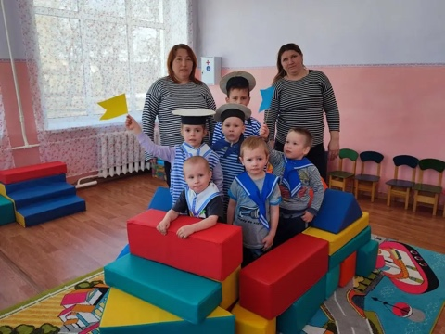
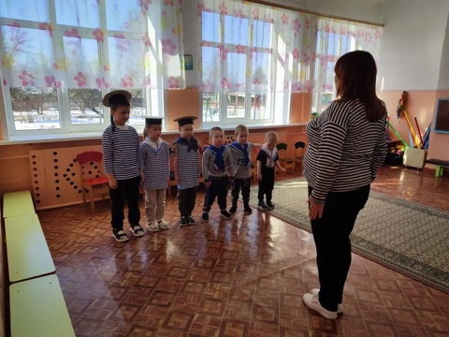
Для воспитанников детского сада прошла игровая программа «Юные моряки». Дети собирали большой пазл с кораблем и морскими обитателями, узнавали рыб, крабов и медуз, обсуждали, кто живет в море. В игровой части ребята изображали волны и управляли воображаемыми лодками. Затем они весело перетягивали канат, где важно было договориться и поддерживать друг друга. Программа завершилась общей фотографией и подведением итогов. Дети проявили смелость, команды сработали слаженно, а познавательно – развлекательная часть о морских животных вызвала много вопросов и восторга.

Slide 2
